Slide 1
Module S43
Chapitre 6
Gestion et analyse du système DNS

Slide 2
Plan du cours
Fonctionnement de la valeur de durée de vie
Configuration des paramètres de vieillissement et de nettoyage
Test de la configuration du serveur DNS
Vérification de la présence d'un enregistrement de ressource à l'aide de Nslookup, de DNSCmd et de DNSLint
Analyse des performances du serveur DNS

Slide 3




1. Fonctionnement de la valeur de durée de vie
La valeur de durée de vie est un délai exprimé en secondes qui figure dans les enregistrements DNS retournés par une requête DNS
Enregistrement
de ressource
Enregistrement
de ressource
Cache
Cache
Zone
Server2 DNS
faisant autorité
Client DNS
Server1 DNS
Durée de vie
définie sur la zone
1
Les enregistrements de la zone sont envoyés à d'autres serveurs et clients DNS en réponse aux requêtes
2
Les serveurs et clients DNS qui stockent un enregistrement dans leur cache conservent celui-ci pendant sa période de durée de vie
3
À l'expiration de la durée de vie, l'enregistrement est supprimé du cache

Slide 4
2. Configuration des paramètres de vieillissement et de nettoyage
Définition des paramètres de vieillissement et de nettoyage
Fonctionnement du vieillissement et du nettoyage
Comment configurer le vieillissement et le nettoyage

Slide 5
Définition des paramètres de vieillissement et de nettoyage
Le vieillissement est le processus qui détermine si un enregistrement de ressource DNS obsolète doit être supprimé de la base de données DNS
Le nettoyage est le processus qui consiste à supprimer les noms obsolètes ou caducs de la base de données DNS
Une tentative d'actualisation est le processus par lequel un ordinateur demande une actualisation de son enregistrement DNS
Paramètre | Description | Exemple
Intervalle de non-actualisation | Période durant laquelle le serveur DNS n'accepte pas les tentatives d'actualisation | 7 jours (par défaut)
Intervalle d'actualisation | Période durant laquelle le serveur DNS accepte les tentatives d'actualisation | 7 jours (par défaut)

Slide 6

Fonctionnement du vieillissement et du nettoyage
7 jours
7 jours
1er janvier
8 janvier
15 janvier
Datage
défini
Intervalle de
non-actualisation
Intervalle
d'actualisation
Nettoyage
Vieillissement

Slide 7
Comment configurer le vieillissement et le nettoyage
Définir les paramètres de vieillissement et de nettoyage pour le serveur DNS
Définir les paramètres de vieillissement et de nettoyage pour une zone DNS
Activer le nettoyage automatique des enregistrements de ressources obsolètes sur un serveur DNS

Slide 8
3. Test de la configuration du serveur DNS
Fonctionnement des requêtes simples et récursives
Comment tester la configuration du serveur DNS

Slide 9



Fonctionnement des requêtes simples et récursives
Une requête récursive teste un serveur DNS en transmettant une requête récursive à un autre serveur DNS
Une requête simple exécute un test local en utilisant le client DNS pour interroger le serveur DNS
Serveur DNS
Serveur DNS racine
Service DNS
Zone faisant autorité :
training.nwtraders.msft
Résolution de client DNS

Slide 10
Comment tester la configuration du serveur DNS
Tester manuellement une requête simple sur le
serveur DNS
Tester manuellement une requête récursive sur le serveur DNS
Activer le test de requête automatique sur le
serveur DNS

Slide 11
4. Vérification de la présence d'un enregistrement de ressource à l'aide de Nslookup, de DNSCmd et de DNSLint
Pourquoi vérifier s'il existe un enregistrement de ressource ?
Nslookup
DNSCmd
DNSLint

Slide 12
Pourquoi vérifier s'il existe un enregistrement de ressource ?
Pour identifier les problèmes liés à votre solution DNS, vous devez vérifier :
Les enregistrements manquants
Les enregistrements incomplets
Les enregistrements mal configurés
Trois utilitaires sont à votre disposition pour analyser, gérer et dépanner le système DNS :
Nslookup
DNSCmd
DNSLint

Slide 13
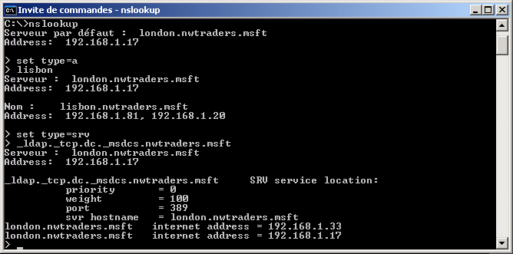
Nslookup
Nslookup est un utilitaire de ligne de commande permettant de
diagnostiquer l'infrastructure DNS

Slide 14
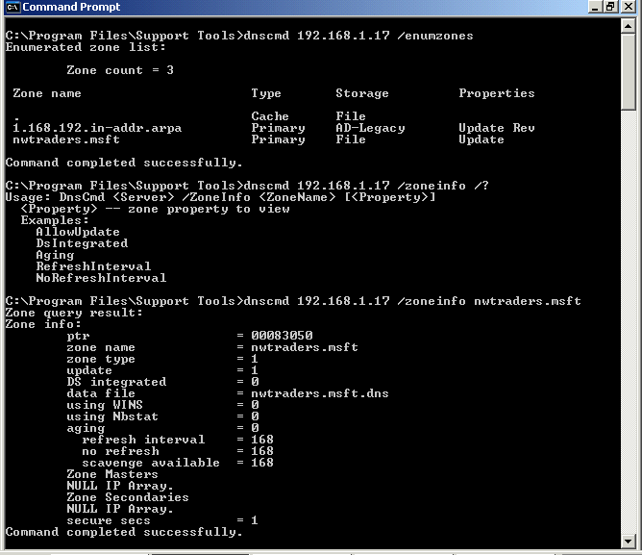
DNSCmd
DNSCmd est un outil de support qui permet d'effectuer de nombreuses tâches d'administration DNS sur le serveur DNS à partir d'une invite de commandes

Slide 15
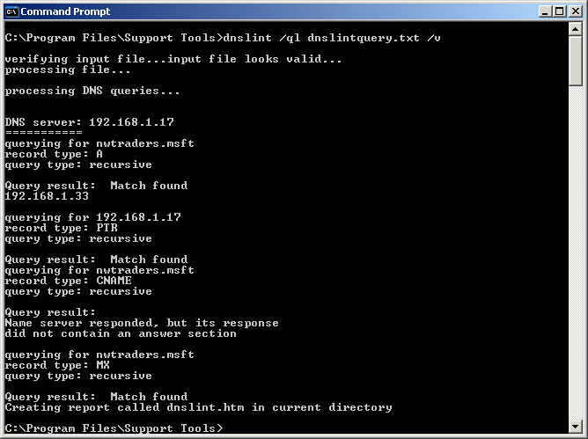
DNSLint
DNSLint est un utilitaire Microsoft Windows qui peut exécuter une série de requêtes facilitant le diagnostic des problèmes courants liés à la résolution de noms DNS
DNSLINT /d diagnostique les causes possibles de délégations inappropriées et d’autres problèmes DNS apparentés.
DNSLINT /ql vérifie un ensemble défini par l’utilisateur d’enregistrements DNS sur plusieurs serveurs DNS.
DNSLINT /ad vérifie les enregistrements DNS spécifiquement employés pour la réplication Active Directory.

Slide 16
5. Analyse des performances du serveur DNS
Principes d'analyse des performances du serveur DNS à l'aide de la console de performances
Qu'est-ce qu'un journal des événements DNS ?
Qu'est-ce que l'enregistrement de débogage DNS ?

Slide 17
Principes d'analyse des performances du serveur DNS à l'aide de la console de performances
Compteur de performance | Événements à rechercher après l'établissement d'une ligne de base
Mise à jour dynamique refusée | Si la valeur dépasse la ligne de base, des recherches supplémentaires s'imposent
Requêtes récursives/seconde | Si la valeur chute ou augmente considérablement, des recherches supplémentaires s'imposent
Demandes AXFR envoyées | Si la valeur dépasse largement la ligne de base, revoir éventuellement le nombre de modifications apportées à la zone et à la configuration des transferts de zone

Slide 18
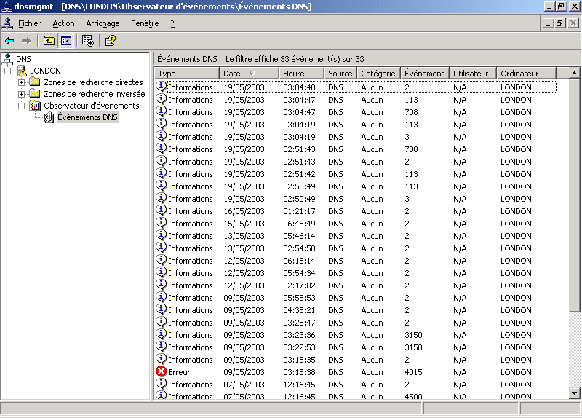
Qu'est-ce qu'un journal des événements DNS ?
Un journal des événements DNS est un journal système configuré pour n'enregistrer que les événements DNS

Slide 19
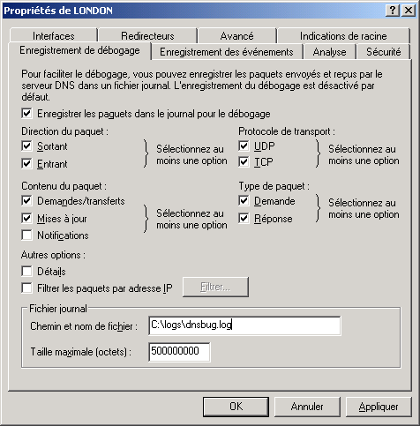
Qu'est-ce que l'enregistrement de débogage DNS ?
L'enregistrement de débogage DNS est un outil journal facultatif pour DNS, qui stocke les informations DNS que vous sélectionnez

Slide 20
Exercices
Pourquoi la durée de vie est importante?
Que signifie le paramètre de vieillissement dans le service DNS?
Que signifie le paramètre de nettoyage dans le service DNS?
A quoi correspond l’intervalle d’actualisation et de non-actualisation?
A quoi sert les tests de requêtes simples et récursives?
Quels sont les outils de gestion et dépannage du service DNS?
Comment analyser les performances du service DNS?

